Slide 1



Slide 2
1991
MS-DOS 5.0
Primer Kernel de Linux
Presentación WWW con HTML
OAK
1992
JAVA
1994
Se agrega JAVA a Netscape
1996
1er. Versión final del JDK

Slide 3
Características
Orientado a Objetos
Distribuido
Simple
Multihilo (Multithread)
Seguro
Independiente de plataforma

Slide 4
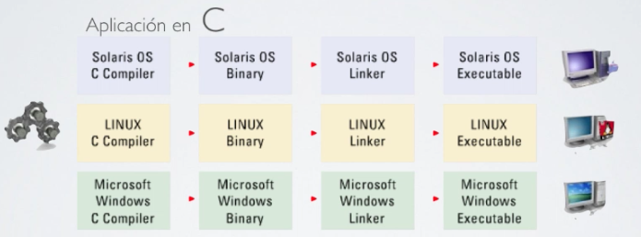
Write once run everywhere

Slide 5
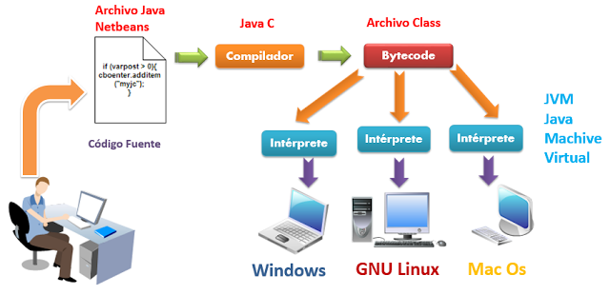

Slide 6
Simple
No usa punteros
Garbage collector
Herencia simple
Boolean true/false

Slide 7

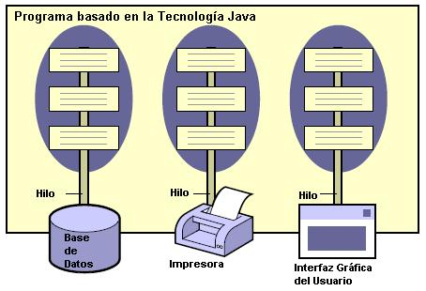

Slide 8
Como trabajar con JAVA
JDK (Java Developmet Kit)
JRE (Java Rutime Evironment)
JVM (Java Virtual Machine)
Librerías de clases
Compilador
Utilidades
Ejemplos

Slide 9
Tipos de datos
Enteros | Byte, short, int, long
Reales | Float, doublé
Lógicos | Boolean
Caracteres | Char
Texto | String

Slide 10
Conversiones
Implicitas
Casting
Métodos en las clases asociadas (String)

Slide 11
Operadores aritméticos
Operador | Operación
+ | Suma
- | Resta
* | Multiplicación
/ | División
% | Resto
Ejercicio: Pedir dos números enteros y realizar todas las operaciones con ellos,
Pedir 2 números reales y realizar todas las operaciones con ellos.

Slide 12
Operadores relacionales
Operador | Operación
> | Mayor que
< | Menor que
>= | Mayor o igual que
<= | Menor o igual que
== | Igual que
!= | Distinto que

Slide 13
Operadores lógicos
Operador | Operación
&& | AND
|| | OR
! | NOT

Slide 14
Ejercicio
Pedirle al usuario su edad y mostrar uno de los siguientes mensajes
0-2 ->Eres un bebe
3-12 ->Eres un niño
13-17->Eres un adolecente
18-19 ->Eres una nuevo adulto
20-35 ->Eres un adulto joven
36-70 -> Eres un adulto
71-80->Eres un adulto mayor
>80 ->¡Wuau! Pareces Matusalen

Slide 15
Ejercicio
Crea un proyecto llamado EjercicioHoraDia que pida al usuario la hora actual, en horas y minutos (un valor para la hora y otro para los minutos). Después, en función de los valores que el usuario escriba, mostrar si es de madrugada, si es por la mañana, por la tarde o por la noche.
Si se da la casualidad de que son las 12 del medio dia o las 12 de la noche, se mostrara un mensaje especial al usuario

Slide 16
Switch
Switch(expresion){
case constante1:
sentencias;
break;
case constante2:
sentencias;
break:
case constante3:
sentencias;
break;
default:
break;
}

Slide 17
Ejercicio
Crear un proyecto llamado EjercicioAprobadoReprobado que pida el usuario un valor numérico entre 0 y 10.
Usando ese valor, mostrar diversos mensajes dependiendo la calificación:
0 a 5 Reprobado
6 Suficiente
7 Bien
8 Notable
9 Sobresaliente
10 Excelente
Si el valor esta fuera del rango (0-10) que muestre un mensaje de error

Slide 18
Ciclos
While (0-n) | Do-while(1-n) | For (n-m)
while(condición) { sentencias; } | do { sentencias; } while(condición); | for(valorInicial, condición, variación){ sentencias; }

Slide 19
Ejercicio
Crea un proyecto llamado EjericioSumarNumeros, donde el programa pida al usuario valores numéricos enteros y le pregunte si quiere añadir mas.
Cuando el usuario diga que ‘NO’, mostraremos la suma total de todos los valores recogidos
Nota: Es posible que el usuario no quiera introducir ningún valor

Slide 20
Ejercicio
Crear un proyecto llamado EjercicioFactorial. El programa pide al usuario un valor entero y positivo. No se aceptan valores negativos o reales.
Cuando se tenga el número, se va a calcular el factorial del numero y mostrarlo en pantalla.
Ejemplo:
Factorial de 5! = 5x4x3x2x1 = 120

Slide 21
Excepciones
El manejo de Excepciones es una técnica de programación que permite al programador controlar los errores ocasionados durante la ejecución del programa.
Cuando ocurre un error, el programa reacciona al error ejecutando un fragmento de código que da solución al error, ya sea retornando un mensaje o devolviendo un valor por defecto

Slide 22
Gestión de excepciones
try{
//Instrucciones donde se puede generar la excepción.
}
catch(TipoDeExcepcion e){
//Código que de ejecuta cuando se produce la excepción
}

Slide 23
Funciones
public static void main(String[] args) {
…
}
Nombre
Parámetros
Valor de retorno
Intrucciones

Slide 24
Ejemplo función
int multiplicaPorTres(int x){
int resultado = x*3;
return resultado;
}
public static void main(String[] args) {
int a = 5;
int b = multiplicaPorTres(a);
System.out.println(“Resultado: “ + b);
}
Nota: Las funciones llamadas desde el metodo main deben ser ‘static’

Slide 25
Ejercicio
Proyecto: EjercicioFuncionPrimos
El programa mostrará una lista de todos los números primos que hay comprendidos entre 1 y 1000.
Para saber si un número es primo, crear una función ‘esPrimo()’ que devolverá el valor verdadero si el numero es primo y falso si no.
Nota: Un numero primo es cuando solo es divisible por 1 o por el mismo

Slide 26
Recursividad
Es la forma en la cual es especifica un proceso basado en su propia definición
Ejemplo:
Versión iterativa 5!= 5x4x3x2x1=120
Versión recursiva 5!= 5x4!

Slide 27
Factorial
5! = 5x4!
5! = 5x4x3!
5! = 5x4x3x2!
5! = 5x4x3x2x1!
51 = 5x4x3x2x1x0!
Caso general: n! = n x (n-1)!
Caso base 0! = 1

Slide 28
Ejercicio
Proyecto: EjercicioFibonacci
El programa pide al usuario un numero entero y positivo y calculará mediante una función recursiva, el numero Fibonnaci correspondiente

Slide 29
Programación Orientada a Objetos
Es un paradigma de programación que usa los objetos en sus interacciones, para diseñar aplicaciones y programas informáticos

Slide 30



Objetos

Slide 31

CLASES

Slide 32
Instancia
Objeto creado a partir de una clase

Slide 33
Construcción de la Clase
Clase:
Recibe un nombre (Empleado, Cuenta_Corriente, Auto, Casa, etc.)
Propiedades:
Describen la clase (Altura, anchura, color, puntuación, etc.)
Métodos:
Las acciones que puede realizar (Abrir, cerrar, acelerar, girar, imprimir, etc.)

Slide 34
Ejemplo:
CUENTA DEL BANCO
Nombre: CuentaBancaria
Propiedades:
NumeroDeCuenta
FechaDeInicio
Saldo
NumeroDeCliente
Métodos:
AbrirCuenta
Depositar
Retirar
ConsultarSaldo

Slide 35
UML
Clase
CuentaBancaria
NumeroDeCuenta FechaDeInicio Saldo NumeroDeCliente
AbrirCuenta() Depositar() Retirar() ConsultarSaldo()
Marcos
Sofia
154789862 01/02/2005 $85,520.00 78958622
AbrirCuenta() Depositar() Retirar() ConsultarSaldo()
991863533 23/10/2012 $7,000.00 12557743
AbrirCuenta() Depositar() Retirar() ConsultarSaldo()

Slide 36
Abstracción
Céntrate en lo importante
Ignora lo irrelevante
Crear objetos fáciles de utilizar y reutilizables

Slide 37
Propiedades
Definen las características del objeto y se declaran como variables
Ejemplo:
int NumeroDeCuenta;
double Saldo;
int NumeroDeCliente;

Slide 38
Métodos
Las acciones que puede realizar el objeto y se definen como funciones y métodos
Ejemplo:
public int mostrarNumeroCuenta(){
return NumeroDeCuenta;
}
public double mostrarSaldo(){
return saldo;
}

Slide 39
Constructor
Es un método que inicializa la clase y/o sus propiedades.
El constructor ‘debe llevar el nombre de la clase’ y NO debe devolver un valor de retorno.
Ejemplo:
public CuentaBancaria(){
saldo = 1000;
}
Una clase puede tener mas de un constructor, en ese caso todos deben de llamarse igual (sobrecarga).

Slide 40
Encapsulación
public class Foco {
private boolean estado = false;
public void encender(){
estado = true;
}
public void apagar(){
estado = false;
}
public void estado(){
if(estado == true){
System.out.println("Encendida");
}else{
System.out.println("Apagado");
}
}
}
Foco
estado: boolean
encender(); apagar(); estado();
La capsula del objeto almacena las propiedades que no son accesibles desde fuera de la clase.
Lo ideal en la programación orientada a objetos es que todas las propiedades estén escondidas dentro del objeto y solo se puedan manipular mediante los métodos correspondientes del objeto. Esto permite controlar lo que les ocurre a las propiedades de los objetos

Slide 41
Visibilidad
Tipo | Modificador
Privada | private
Publica | public
Protegidad | protected

Slide 42
Ejercicio
Crea un proyecto llamado EjercicioMoledarObjetos y modela las clases Alumno y Libro. Instancia un objeto de cada una de ellas y llama a sus métodos públicos, si los hay.
Alumno
nombre: String apellidos: String CURP: String telefono: String
Libro
titulo: String autor: String abierto: boolean=false numeroPaginas: int paginaActual : int = 0
abrir(); cerrar();

Slide 43
Herencia
La herencia facilita la creación de objetos a partir de otros ya existentes e implica que una subclase obtiene todo el comportamiento (métodos) y eventualmente las propiedades (variables) de su superclase

Slide 44
Figura
color: int
dibujar():void mover():void
Circulo
dibujar():void
Triangulo
dibujar():void voltearHoriz(): void voltearVert():void
Rectangulo
dibujar():void

Slide 45
Ejercicio
Libro
titulo: String autor: String abierto: boolean=false numeroPaginas: int paginaActual : int = 0
abrir(); cerrar();
Crea un proyecto llamado EjercicioLibroInfantil e implementa el diagrama de clases, creando un objeto de cada clase y llamando a todos sus métodos públicos, si los hay.
LibroInfantil
edadRecomendada: int = 18
esRecomendable(edadNino: int): boolean

